Slide 1
Não tenha pressa para ler esta apresentação.
Vá clicando com calma e refletindo no conteúdo de cada slide.
Ligue o som.
A música é muito bonita.

Slide 2
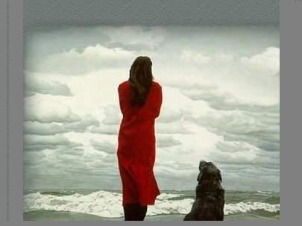
A CONSCIÊNCIA DE SUA MISSÃO...
Freqüentemente, eu me pergunto:
"O que cada um de nós está fazendo neste planeta?"

Slide 3
Se a vida for somente tentar aproveitar o máximo possível as horas e os minutos, esse filme é bobo.
Tenho certeza de que existe um sentido melhor em tudo o que vivemos.
Para mim, nossa vinda ao planeta Terra tem,
basicamente, dois motivos:
evoluir espiritualmente e aprender a amar melhor.
Todos os nossos bens, na verdade, não são nossos.
Somos apenas as nossas almas.
E devemos aproveitar todas as oportunidades que a
vida nos dá para nos aprimorarmos como pessoas.

Slide 4
Portanto, lembre-se sempre que
os seus fracassos são sempre os melhores professores
e que é nos momentos difíceis
que as pessoas precisam encontrar
uma razão maior para continuar em frente.
As nossas ações,
especialmente quando temos de nos superar,
fazem de nós pessoas melhores.
A nossa capacidade de resistir às tentações,
aos desânimos, para continuar o caminho, é que nos
torna pessoas especiais.

Slide 5
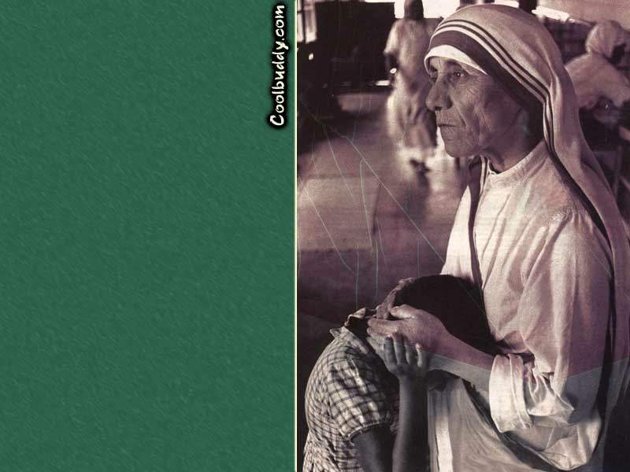
Ninguém veio a essa vida com a missão de juntar dinheiro e comer do bom e do melhor.
Ganhar dinheiro, ter bom padrão de vida e alimentar-se bem fazem parte da vida, mas, não podem ser a razão de viver.
Tenho certeza de que pessoas como Martin Luther King,
Mahatma Ghandi, Nelson Mandela, Madre Tereza de Calcutá, Irmã Dulce, Chico Xavier, Betinho e tantos(as) outros(as) anônimos(as), que lutaram e lutam para melhorar a vida dos mais fracos e dos mais pobres, não estavam motivadas pela idéia de ganhar dinheiro.
O que move, então, essas pessoas generosas a trabalhar
diariamente, sem jamais desistir?

Slide 6
A resposta é uma só:
A CONSCIÊNCIA DE SUA MISSÃO NESTA VIDA.
Quando você tem a consciência de que, através do seu trabalho, está realizando sua missão, você desenvolve uma força extra, capaz de levá-lo ao cume da montanha mais alta do planeta.
Infelizmente, muita gente se perde nesta viagem e distorce o sentido de sua existência, pensando que acumular bens materiais é o objetivo da vida.
E quando chega no final do caminho percebe que o caixão não tem gavetas e que só vai poder levar daqui o bem que fez às pessoas.

Slide 7
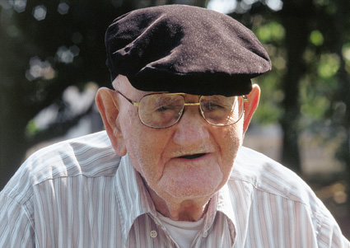
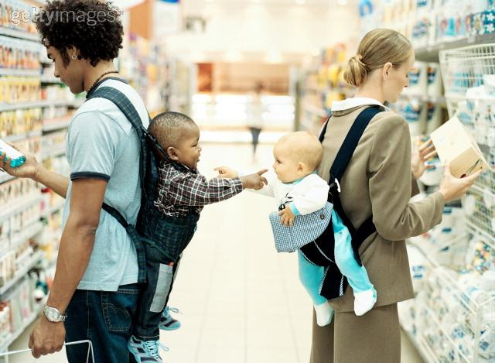
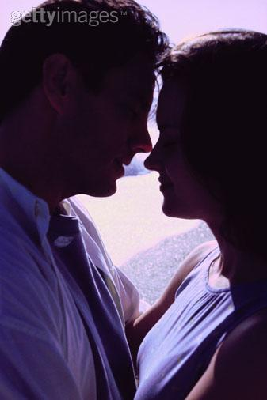
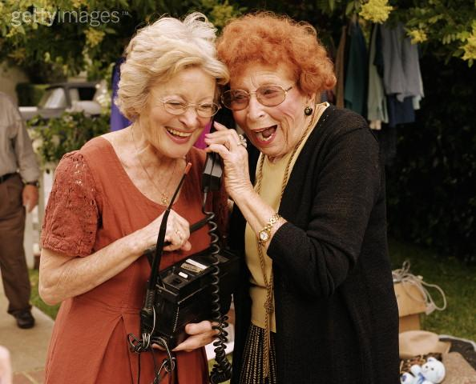
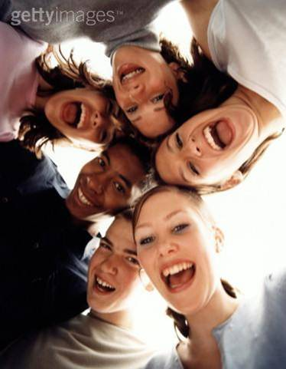
Se você tem estado angustiado sem motivo aparente, está aí um aviso para parar e refletir sobre o seu estilo de vida.
Responda com honestidade:
Como você vem tratando
seus pais,
seus irmãos,
seus filhos,
seus amores
e seus amigos?

Slide 8
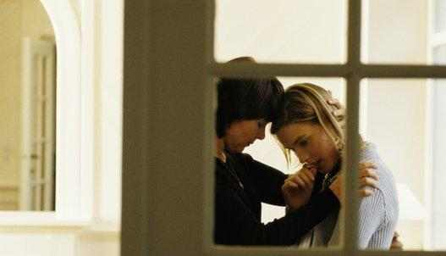
Como anda sua disposição para “emprestar” sua atenção a quem precisa desabafar sua dor, a quem precisa receber um gesto de carinho?

Slide 9
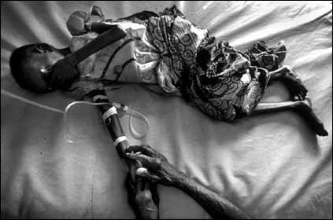
Você está engajado em algum movimento voluntariado?

Slide 10
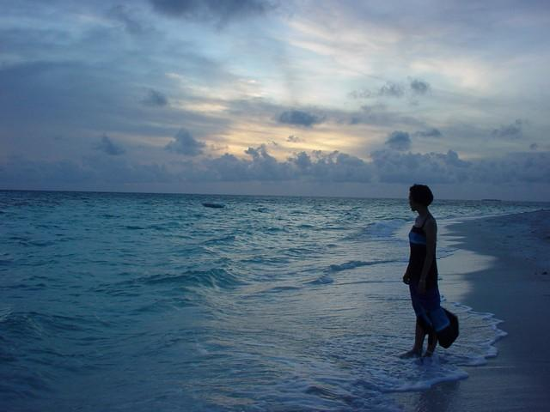
Você tem reservado pelo menos cinco minutinhos diários para ter um diálogo sincero com você mesmo?

Slide 11
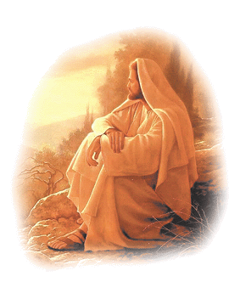
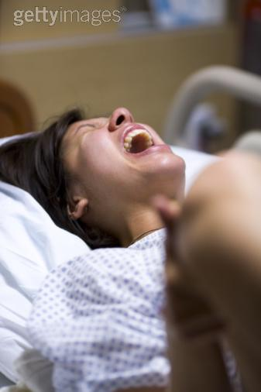

Você tem agradecido a Deus pelo milagre de sua vida e por todos os “anjos” que Ele coloca em seu caminho ?

Slide 12
Escute a sua alma:
Ela tem a orientação correta sobre qual o caminho a seguir?
Tudo na vida é um convite para o avanço e a conquista de
valores, na harmonia e na glória do bem.
E lembra-te :
“Tudo o que chega, chega sempre por alguma razão”

Slide 13
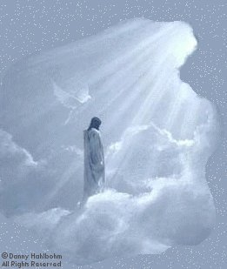
Tenho sido, nesta vida, um buscador de minha luz. Por isso tenho encontrado nesta caminhada, mais sombras internas do que a minha tão esperada luz!
O passar dos anos, o tempo, a vivência do dia-a-dia vão me ensinando que por trás de toda sombra que sempre aparece e enfrento, dá-se automaticamente o sentimento da libertação, a percepção da existência da minha plenitude, da minha parte melhor:
o meu Eu divino.

